Slide 1
PANORAMA DAS OBRAS DE SISTEMAS DE ESGOTAMENTO SANITÁRIO DO PROGRAMA DE ACELERAÇÃO DO CRESCIMENTO EM MUNICÍPIOS BAIANOS: UM ESTUDO DA BACIA HIDROGRÁFICA DO RIO SÃO FRANCISCO
Caroline Barros (UFBA)
Patrícia Borja (UFBA)

Slide 2
INTRODUÇÃO
O enfrentamento do deficit dos serviços de saneamento básico no Brasil passa pela destinação de recursos continuados, pelo fortalecimento da capacidade de gestão dos titulares e prestadores dos serviços, dentre outros. Também existe a necessidade de revisar a forma como o Poder Público vem concebendo suas intervenções que são cristalizadas em programas, projetos e ações e, ainda a qualificação do gasto público.
A realidade das intervenções do Programa de Revitalização da Bacia do São Francisco, do Ministério do Meio Ambiente, integtante do PAC, revela os desafios para tal qualificação.

Slide 3
PROGRAMA DE REVITALIZAÇÃO DA BACIA HIDROGRÁFICA DO RIO SÃO FRANCISCO
Programa de Revitalização da Bacia do São Francisco foram aportados recursos para implantação de SES, contemplando 47 municípios da bacia na Bahia com menos de 50 mil habitantes, com a realização das obras financiadas pela Codevasf, pelo Ministério das Cidades e pela Funasa.
O Programa contemplou investimentos do PAC Saneamento, no período de 2007 a 2011, com recursos que chegaram a 1,7 bilhão de reais na Bahia.

Slide 4
OBJETIVO
Apresentar e discutir o panorama geral das obras de esgotamento sanitário nos municípios baianos contemplados pelo PAC na Bacia Hidrográfica do Rio São Francisco.

Slide 5
METODOLOGIA
O presente trabalho foi realizado por meio de pesquisa documental e coleta e análise de dados secundários junto à base de dados e informações de instituições públicas.
Foram buscados dados que caracterizassem os municípios pertencentes à Bacia Hidrográfica do Rio São Francisco na Bahia, bem como, dentro destes, os que foram beneficiados pelo PAC.

Slide 6
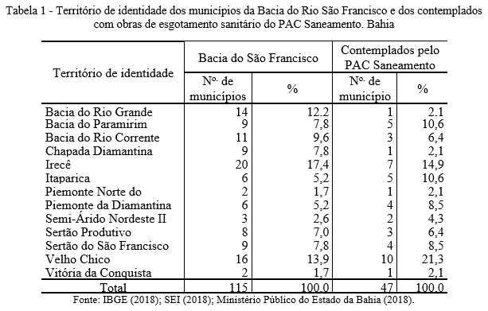
RESULTADOS E DISCUSSÕES
PERFIL DOS MUNICÍPIOS BAIANOS CONTEMPLADOS PELAS OBRAS DO PAC SANEAMENTO NO ÂMBITO DO PROGRAMA DE REVITALIZAÇÃO DA BACIA HIDROGRÁFICA DO RIO SÃO FRANCISCO

Slide 7
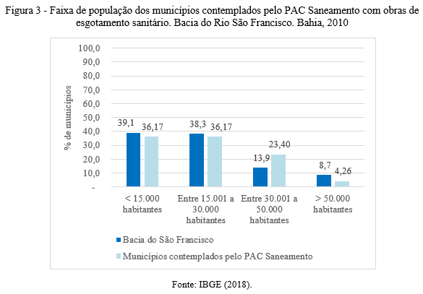
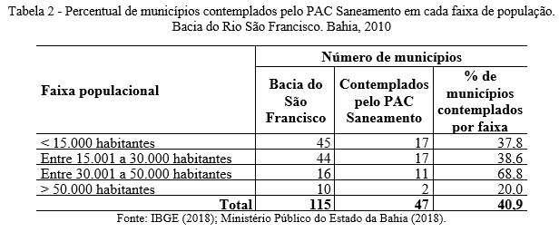
RESULTADOS E DISCUSSÃO
Características gerais dos municípios

Slide 8
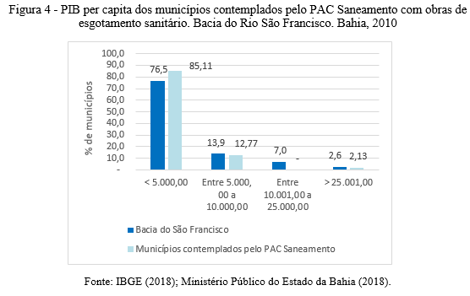
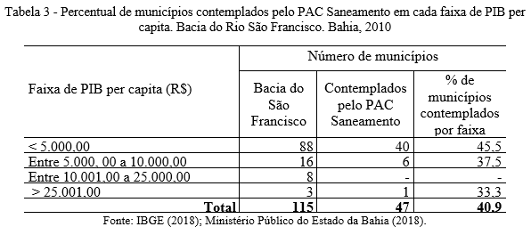
RESULTADOS E DISCUSSÃO
Características gerais dos municípios

Slide 9
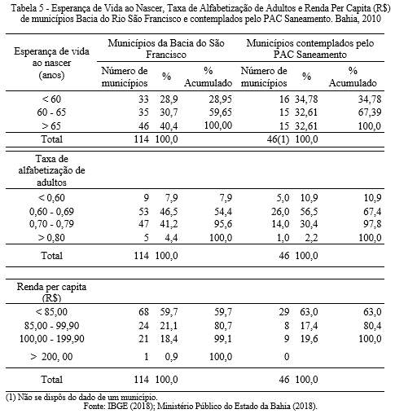
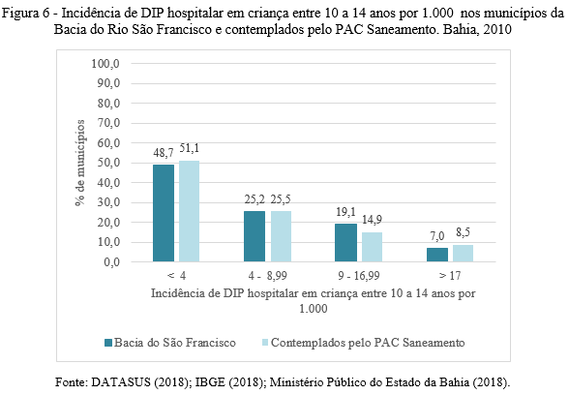
RESULTADOS E DISCUSSÃO
Características gerais dos municípios

Slide 10
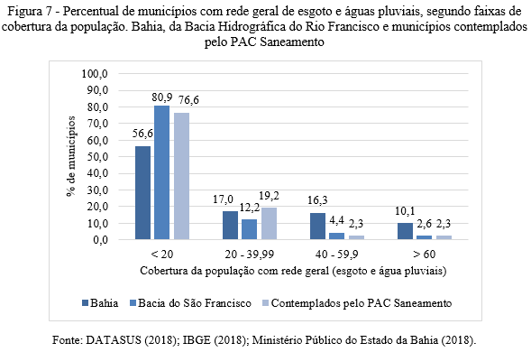
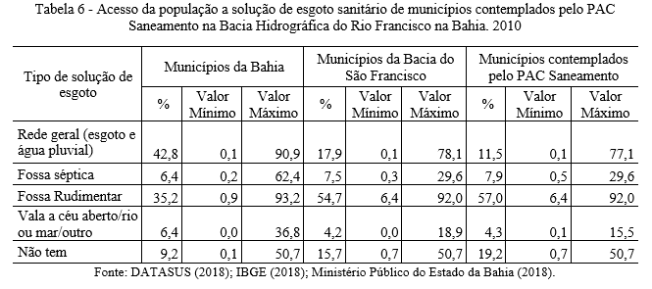
RESULTADOS E DISCUSSÃO
Cenário do esgotamento sanitário na Bacia Hidrográfica do Rio São Francisco

Slide 11
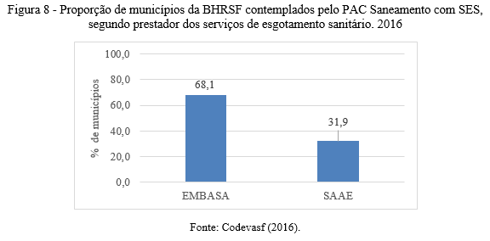
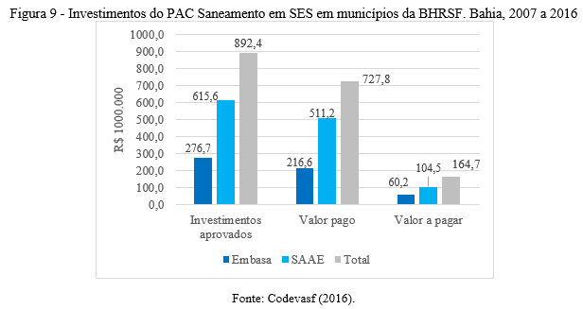
RESULTADOS E DISCUSSÃO
PANORAMA DAS OBRAS DE SISTEMAS DE ESGOTAMENTO SANITÁRIO NOS MUNICÍPIOS DA BACIA HIDROGRÁFICA DO RIO SÃO FRANCISCO NO ESTADO DA BAHIA CONTEMPLADOS PELO PAC SANEAMENTO

Slide 12
RESULTADOS E DISCUSSÃO
Situação das Obras dos SES na BHRSF. Bahia, 2016
Fonte: Codevasf (2016)

Slide 13
RESULTADOS E DISCUSSÃO

Slide 14
RESULTADOS E DISCUSSÃO

Slide 15
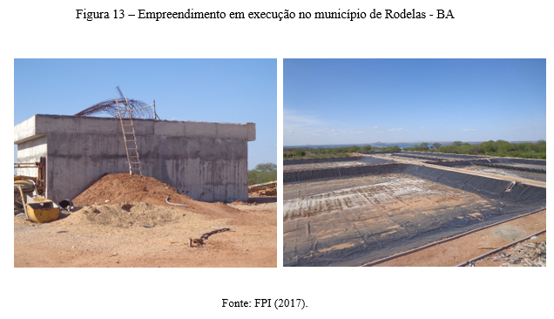

Slide 16
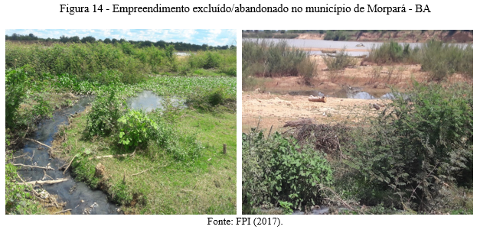

Slide 17
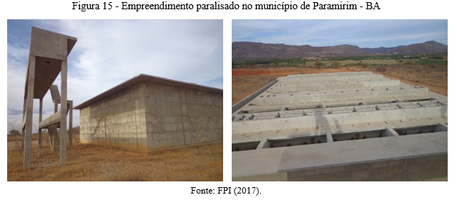

Slide 18
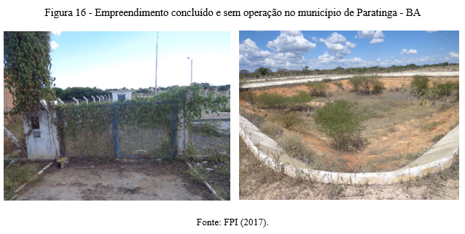

Slide 19
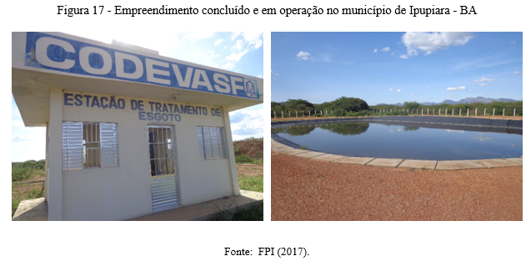

Slide 20
CONCLUSÃO
Diante do exposto, pode-se afirmar que há risco de agravo à saúde humana com os empreendimentos que por falta de conclusão ou pendências, acabam por permitir a disposição inadequada dos esgotos (comprometendo também a qualidade ambiental por meio da poluição de rios e fontes, e, sobretudo, afetando os corpos d´água e a vida vegetal e animal).
Situação crítica com 61,0% dos empreendimentos sem operação, demonstrando ser significativo o problema, que pode trazer graves consequências não só em termos de comprometimentos dos investimentos realizados, mas também ao meio ambiente e à saúde da população.
É primordial o planejamento e elaboração de bons projetos, se atentando à realidade institucional, política e econômica de cada município e dos prestadores dos serviços, para que as obras sejam bem executadas e bem operadas, fazendo assim com que a gestão dos serviços de esgotamento sanitário funcione de forma integral e adequada.

Slide 21

OBRIGADA!
Patrícia Campos Borja
Contato:
E-mail: borja@ufba.br

